Slide 1
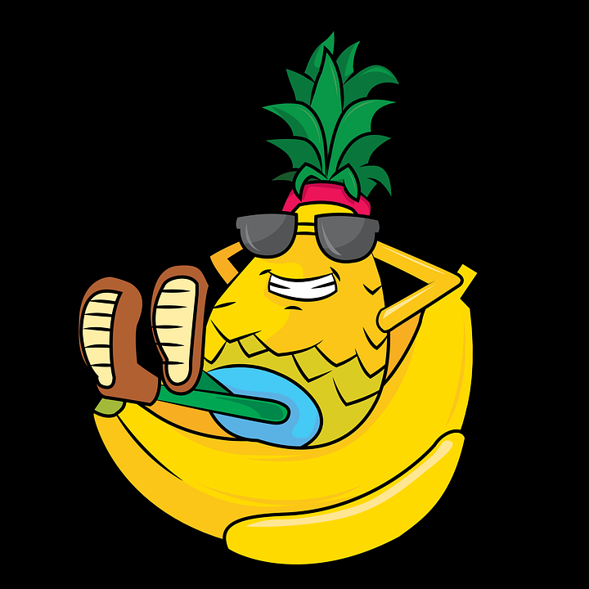
BUG CAFÉ -9. part 2

Slide 2
Spojte správně věty:
What is this ? ( What´s this?) To je Katino triko?
It ´s Kat ´s T– shirt? Máš/máte (modré rifle)?
Have you got a (blue jeans)? Co máš dnes oblečeno?
What are you wearing today? Co je to?
Whose hat is this? Líbí se ti…? Máš rád …?
Do you like …..? Čí je tento klobouk?

Slide 3
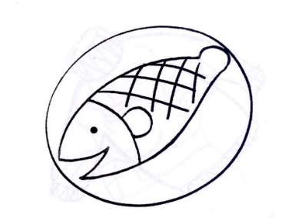
Napiš slova v AJ:

Slide 4
Najdi správně napsané slovo:
chipes chips chiips
potatoes poteitous potaitos
kitchen chicken chikcen
sousages sausages sousagas
vegetbles vegetables vegetablas

Slide 5
Dej písmena do správného pořadí:
aieeccmr
accehloot
Do you like sweets?

Slide 6
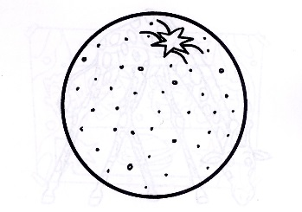
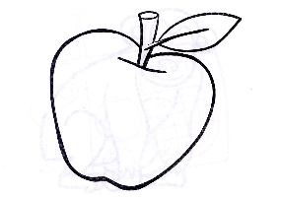
Do you like fruits?

Slide 8
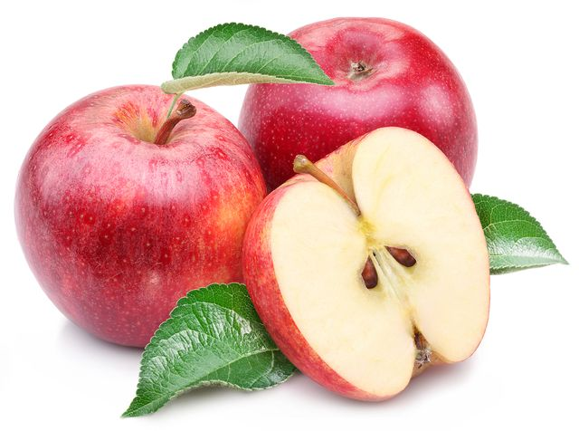
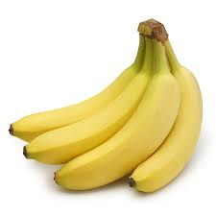
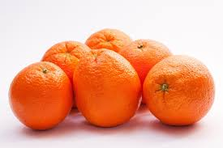
Sing a song – CB p. 43
Do you like… ? Máš rád-a…?
Yes, I do. Ano, mám.
One for me, Jedno(jeden) pro mě.
One for you. Jeden(jedno-a)pro tebe.

Slide 9
WORKBOOK p. 42
What do you like? Co máš rád –a?
I like … Mám rád-a …
Here you are. Tady máš/máte.
WB p. 42/1
PIZZA CHIPS
POTATOES SAUSAGES
SALAD VEGETABLES
CHICKEN FISH

Slide 10
Napiš do sešitu ENGLISH: WB p. 43 Do you like? - Máš rád/-a…?
Yes, I do. X No , I don´t.

Slide 11
ANKETA:
Když jsme zpívali písničku, byly na obrázku :
A) 4 BANÁNY, 2 JABLKA, 5 POMERANČŮ
B) 3 BANÁNY, 3 JABLKA, 4 POMERANČE
C) 4 BANÁNY, 2 JABLKA, 6 POMERANČŮ

